Slide 1

স্বাগতম
সঃ

Slide 2
পরিচয়
সাইয়েদা খাতুন
সহকারী শিক্ষক কম্পিউটার
সান্দ্রাই উচ্চ বিদ্যালয়
কাহারোল-দিনাজপুর
শ্রেণীঃ ৬ষ্ঠ
বিষয়ঃ কৃষিশিক্ষা
অধ্যায়ঃ ২য়

Slide 3
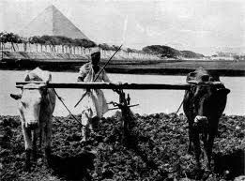
লাঙ্গল দিয়ে হাল চাষ

Slide 4
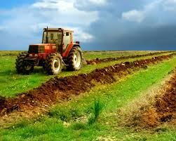
ট্রাক্টর দিয়ে জমি চাষ

Slide 5
কৃষি প্রযুক্তি

Slide 6
শিখন ফল
এই পাঠ শেষে শিক্ষার্থীরা
১। কৃষিপ্রযুক্তি সর্ম্পকে বলতে পারবে।
২। কৃষিযন্ত্রপাতির ব্যবহার ব্যাখ্যা করতে পারবে।
৩। কৃষিযন্ত্রপাতির অবদান উল্লেখ করতে পারবে।

Slide 7

যে খানে লাঙ্গল দিয়ে চাষ হয় না। সে খানে কোদাল দিয়ে কুপিয়ে চাষ করা হয়।
কোদাল

Slide 8
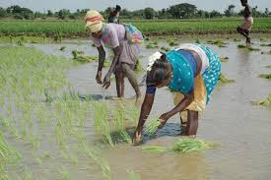
রোপা লাগানো

Slide 9
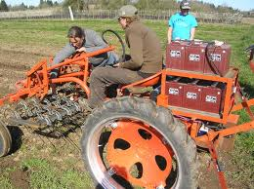
আধুনিক যন্ত্রেরের মাধ্যমে রোপা লাগানো।

Slide 10
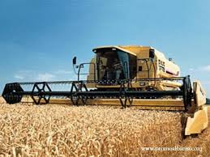
আধুনিক যন্ত্র দিয়ে শস্য মাড়াই।

Slide 11
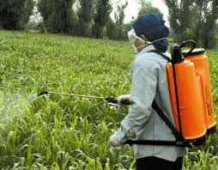
স্প্রে মেশিন

Slide 12
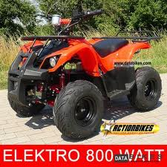
আধুনিক যন্ত্র দিয়ে ধান কাটা হয়

Slide 13
দলীয় কাজ
আধুনিক কৃষিযন্ত্রপাতি ব্যবহারের কার্যকারিতা বিশ্লেষন কর।

Slide 14
মূল্যায়ন
১। কৃষিপ্রযুক্তি কাকে বলে।
২। কোন কাজের জন্যকোন যন্ত্রটি ব্যবহার হয়।

Slide 15
বাড়ির কাজ
রহিম ও করিম দুই ভাই ।করিম হস্ত চালিত কৃষিযন্ত্রপাতি দ্বাড়া চাষ করে।রহিম প্রযুক্তি নির্ভর যন্ত্রপাতি দ্বাড়া চাষ করে।
প্রশ্নঃদুই জনের ফসল উৎপাদনের ব্যবস্হা বিশ্লেষন কর।

Slide 16

সবাইকে ধন্যবাদ

